Slide 1
環境教育輔導團 到校諮詢服務
台南市忠孝國中夏穎蘄

Slide 3
2021是史上最熱一年嗎？ 超過400個氣象站破高溫紀錄 台灣也上榜
2022年01月13日 環境資訊中心綜合外電；許芷榕 編譯；黃鈺婷 審校
Notes:
https://e-info.org.tw/node/233252

Slide 8
認識淨零排放

Slide 15
食 衣 住 行 育樂 購

Slide 17
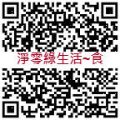
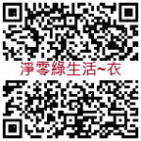
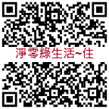
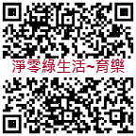
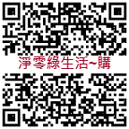
淨零綠生活

Slide 18
K7-9Food 食
https://online.visual-paradigm.com/community/book/07-k7-9food-1n0ecrzsnf
K7-K9Clothig 衣
https://online.visual-paradigm.com/community/book/08-k7-k9clothing-1n0ecrm72n
K7-9 Housing 住
https://online.visual-paradigm.com/community/book/09-k7-9housing-1n0ecqwho0
K7-9Transportation 行
https://online.visual-paradigm.com/community/book/10-k7-9transportation-1n0ecssrtg
K7-9E_E 育樂
https://online.visual-paradigm.com/community/book/11-k7-9e-e-1n0eehhxkj
K7-9shopping 購
https://online.visual-paradigm.com/community/book/12-k7-9shopping-1n0eegqf29

Slide 20
電子書使用方法
先下載電子書(平板、電腦皆是如此)
電子書下載之後即為PDF檔，可直接使用或是另存新檔、列印學習單
電子書內附有：
(1)上課教案
(2)課程架構
(3)上課簡報與影片連結
(4)學習單

Slide 21
課程進行
建議老師課程進行之前：
1.先閱讀電子書內的教案與課程架構
2.觀看簡報與連結的影片、熟悉內容
3.列印學習單、進行分組
課程進行時：
1.搭配平板、小組討論、共同完成學習單
2.同學分享發表、給予回饋
目標：能在生活中落實「淨零綠生活」的環境行動

Slide 22
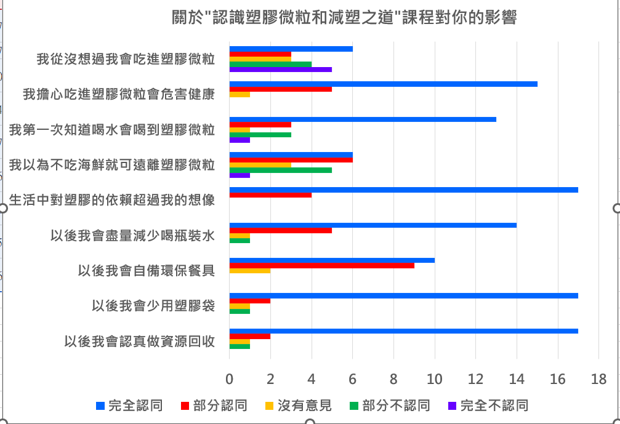
課程融入時機點
會考後的春天

Slide 23
讓議題融入課程輕鬆上手~
THANK YOU FOR YOUR ATTENTION !

Slide 24
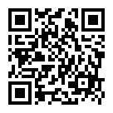
輔導團到校諮詢服務回饋

